Slide 2
RCP Nationale de chirurgie pariétale Bilan de la première année
Pr Guillaume Passot

Slide 3
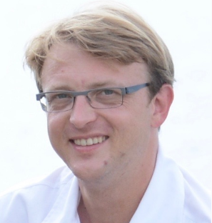
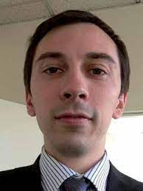
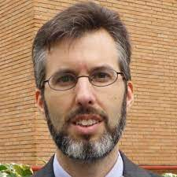
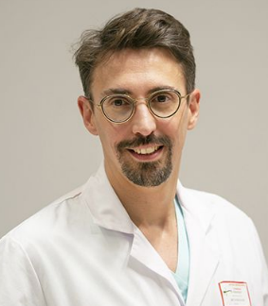
Pourquoi cette RCP

Slide 4
Comment déposer un dossier
www.club-hernie.com
rcp@club-hernie.com

Slide 5
Conclusion de la RCP

Slide 6
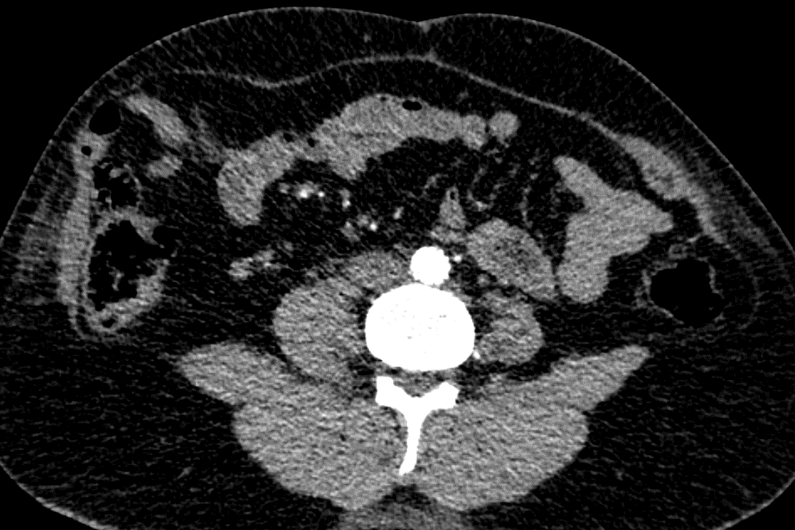
Les dossiers soumis
Paroi complexe:
- Infection
- Délabrement majeur
- Contexte clinique
- Récidive

Slide 7
Cette année…
Outre les membres du club-hernie
>75 demandes de participation à le RCP
31 demandes d’accès au registre
Environ 20 « accès sauvages! »

Slide 8
Cette année sur le registre…
39 dossiers inscrits dans le registre, et 50 discutés
6 à 7 dossiers par RCP (6 RCP entre mars et septembre)
Par 20 chirurgiens

Slide 9
Les limites
Diffusion limitée: BESOIN D’EN PARLER AUTOUR DE VOUS!!!
Accès au registre

Slide 10
Perspectives
Ouvrir à d’autres spécialités
Facilité l’accès à la RCP
Utiliser pour des analyses scientifiques
Labellisation

